Slide 1

第三章 晶体结构与性质
第四节 配合物与超分子
第2课时 超分子

Slide 2


目 录
CONTENTS
1
超分子的概念
2
超分子的特征及应用

Slide 3

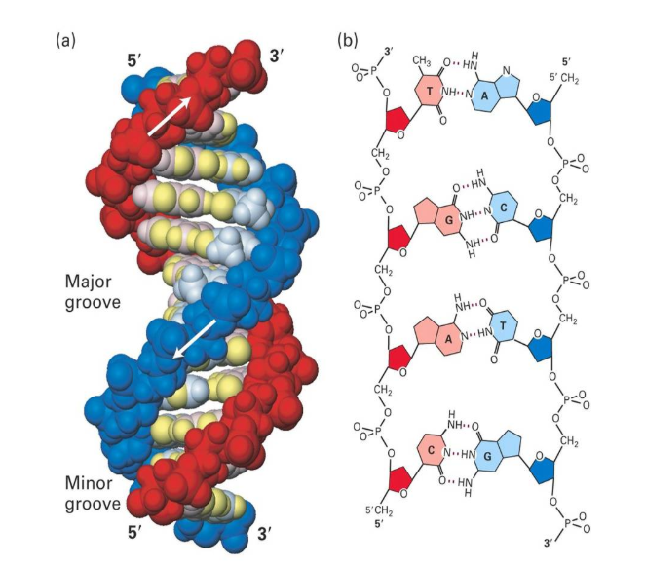
双螺旋DNA的两条分子链是通过什么结合的？
碱基对为两个独立的分子
通过氢键相互识别并结合
形成核酸的双螺旋结构
氢键最强的分子间相互作用，很多分子可以通过氢键相互结合，形成具有固定组成的一个分子簇，这就是所谓的超分子。

Slide 4
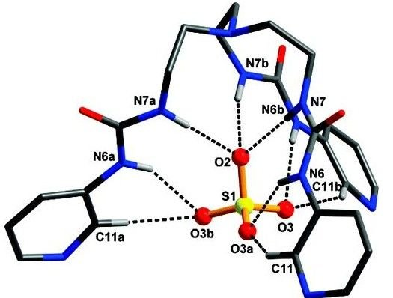
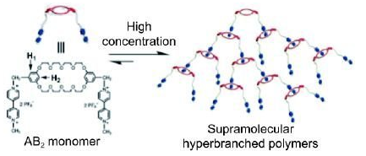
任务一 超分子
三、超分子的大小
有的是有限的
有的无限伸展的

Slide 5
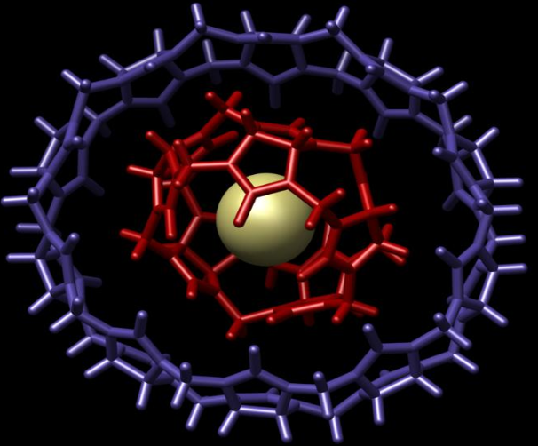
任务一 超分子
一、超分子
由两种或两种以上的分子通过分子间相互作用形成的分子聚集体称为超分子。
超分子定义中的分子是广义的，包括离子。
神奇的超分子，借分子间作用力形成复杂的组织结构
二、微粒间作用力
——非共价键
静电作用
范德华力
氢键

Slide 6
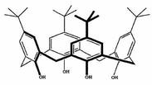
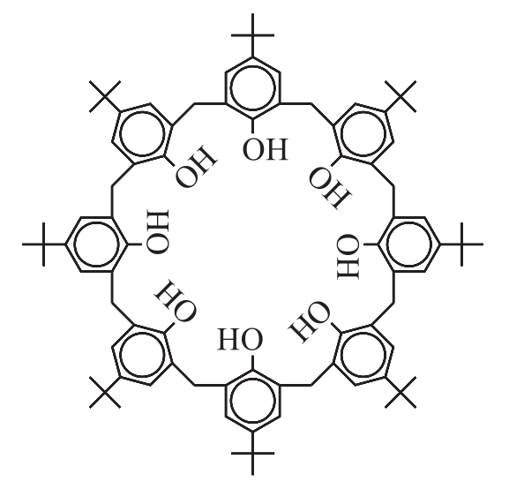

任务一 超分子
三、超分子的重要特征及其应用
1、分子识别——分离C₆₀和C₇₀
杯酚与C₆₀通过范德华力相结合，通过尺寸匹配实现分子识别
C₆₀
C₆₀
C₇₀
C₇₀
超分子
甲苯，过滤
C₇₀
循环使用
氯仿（三氯甲烷）
溶于甲苯
C₆₀
C₆₀
溶于氯仿
不溶于氯仿
超分子不溶于甲苯
“杯酚”

Slide 7
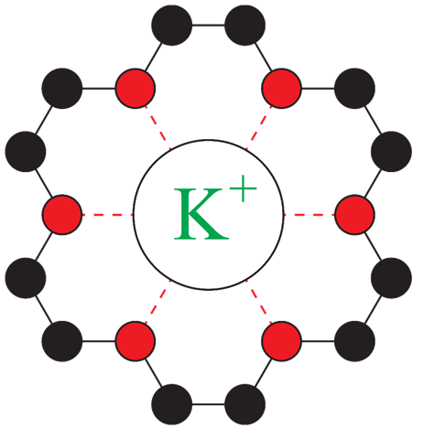
任务一 超分子
1、分子识别——冠醚识别碱金属离子
冠醚是皇冠状的分子，可有不同大小的空穴适配不同大小的碱金属离子
冠醚 | 冠醚空腔直径/pm | 合适的粒子(直径/pm)
12-冠-4 | 120～150 | Li⁺(152)
15-冠-5 | 170～220 | Na⁺(204)
18-冠-6 | 260～320 | K⁺(276)Rb⁺(304)
21-冠-7 | 340～430 | Cs⁺(334)
冠醚环的大小与金属离子匹配，才能识别

Slide 8
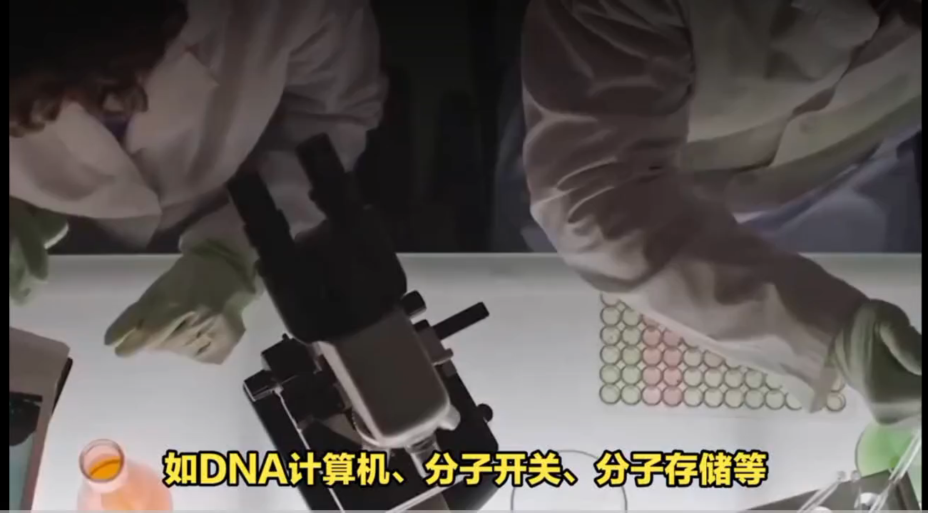
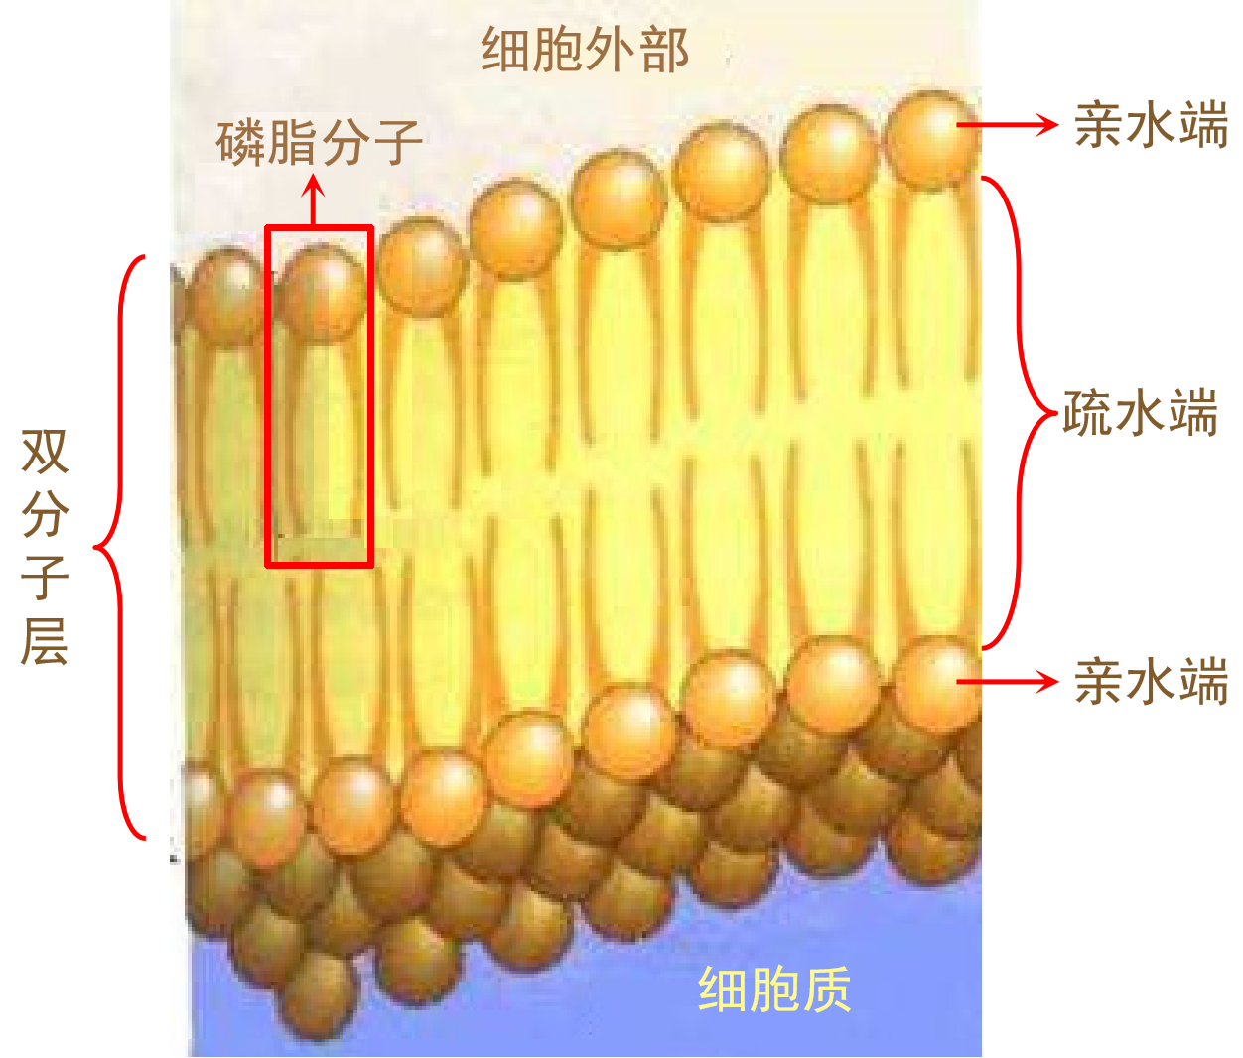
任务一 超分子
2、分子自组装
超分子组装的过程称为分子自组装，自组装过程是使超分子产生高度有序的过程。P58

Slide 9
1．下列有关超分子的说法错误的是（ ）
A．超分子是由两种或多种分子形成的聚集体
B．分子形成超分子的作用可能是分子间作用力
C．超分子具有分子识别的特性
D．分子以共价键聚合形成超分子
D

Slide 10
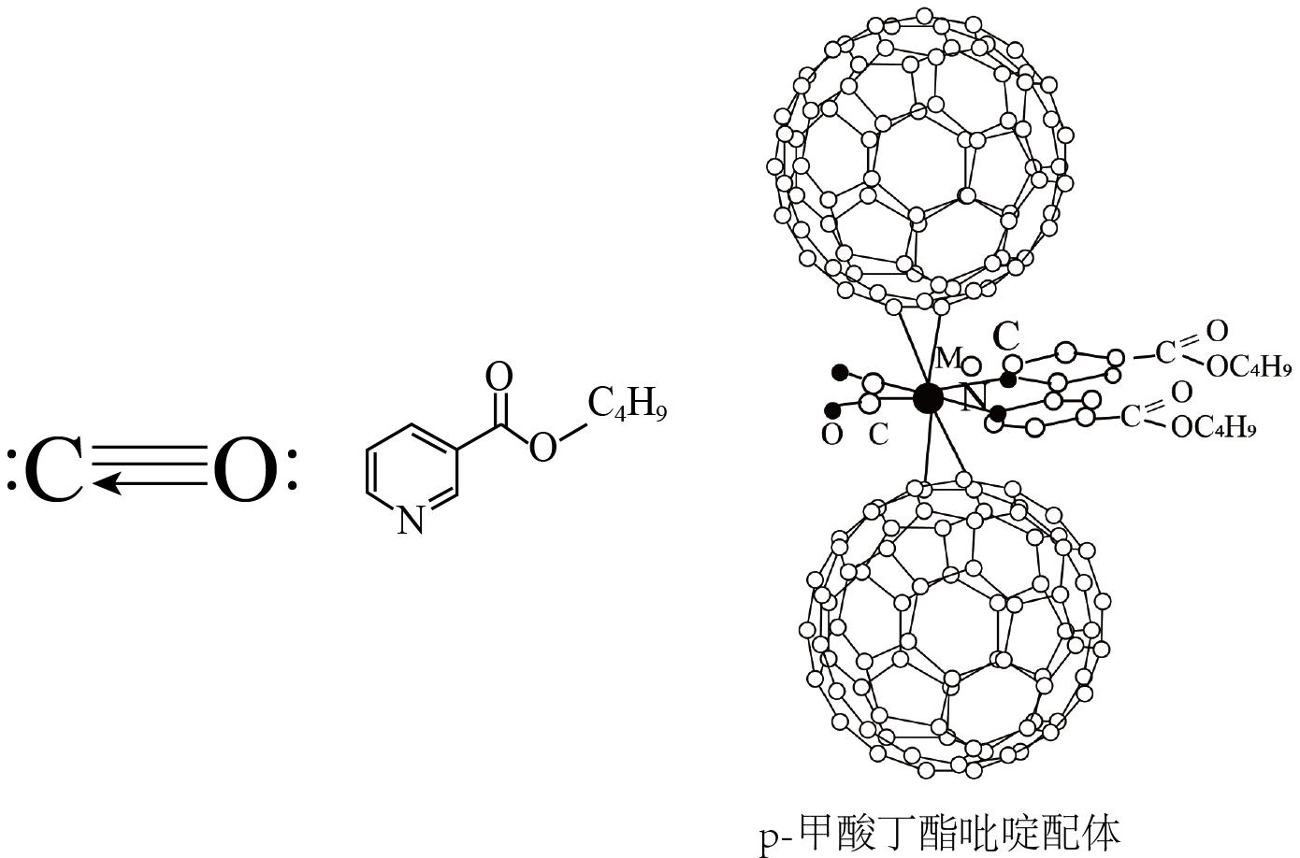
2．超分子化学已逐渐扩展到化学的各个分支，还扩展到生命科学和物理学等领域。由Mo将2个C₆₀分子、2个p-甲酸丁酯吡啶及2个CO分子利用配位键自组装的超分子结构如图所示，该超分子中存在的化学键类型有( )
A．σ键、π键、离子键
B．σ键、π键、氢键
C．σ键、π键
D．σ键、π键、离子键、氢键
C

Slide 11
3．下列说法不正确的是( )
A．液晶具有液体的流动性，在某些物理性质方面具有类似晶体的各向异性
B．超分子的特征是分子识别和分子自组装
C．电子跃迁时，会吸收或放出特定的能量产生原子光谱
D．等离子体基本构成粒子只有阴、阳离子
D

Slide 12
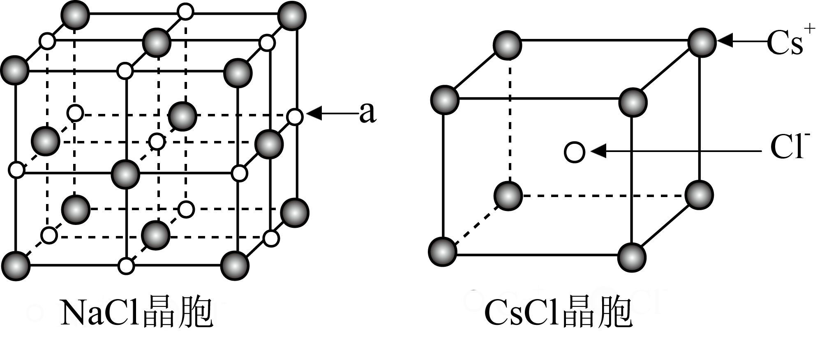
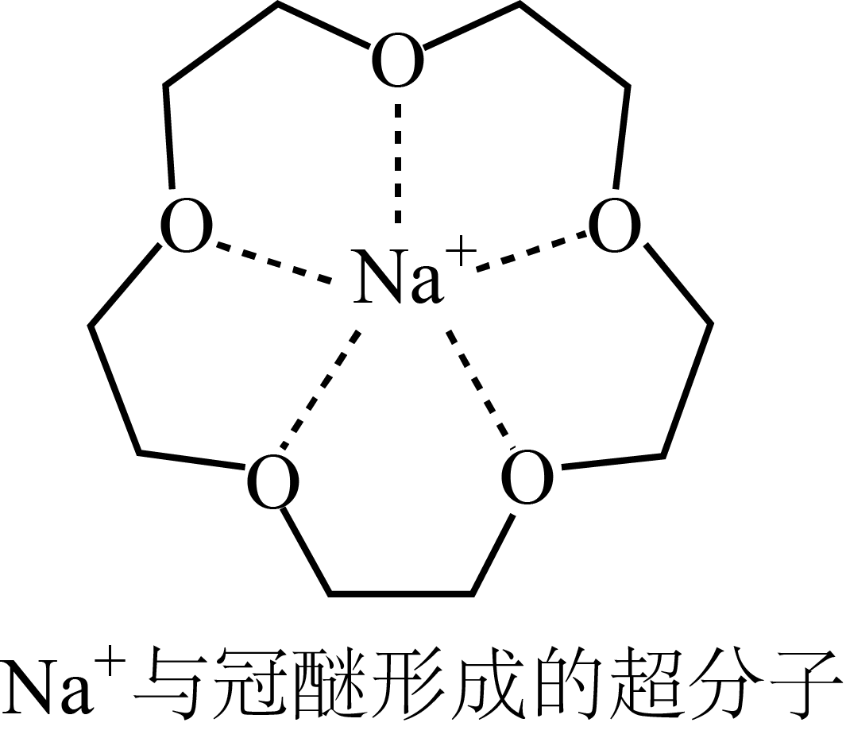
4．碱金属氯化物是典型的离子化合物，NaCl和CsCl的晶胞结构如图所示。其中的碱金属离子能够与冠醚形成超分子。下列说法不正确的是( )
A．在NaCl晶体中，距Na⁺最近的Na⁺有12个
B．CsCl晶体中Cs⁺周围紧邻8个Cl⁻
C．碱金属离子与冠醚通过离子键形成超分子
D．不同空穴尺寸的冠醚可以对不同碱金属离子进行识别
C

Slide 13
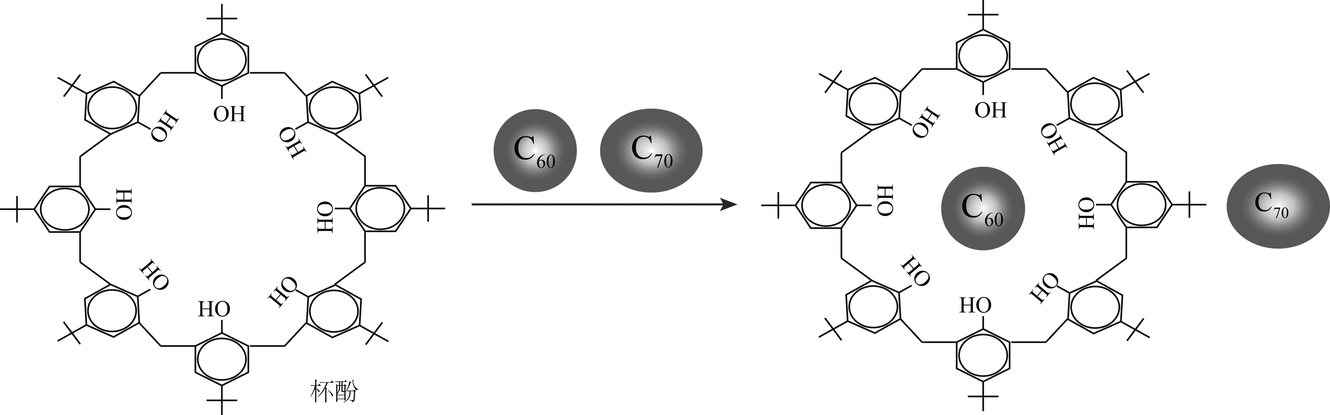
5．利用超分子可分离C₆₀和C₇₀，将C₆₀、C₇₀混合物加入一种空腔大小适配C₆₀的“杯酚”中进行分离的流程如图。下列说法正确的是( )
A．杯酚与C₆₀形成氢键
B．C₆₀与C₇₀晶体类型不同
C．该分离过程利用的是超分子的分子识别特征
D．一个C₆₀晶胞中含有8个C₆₀分子
C

Slide 14
由两种或两种以上的分子通过分子间相互作用形成的分子聚集体。
超分子
概念
特征
分子识别 自组装

